Slide 1
CEPC AP group meeting
Geng Huiping
2017.6.16

Slide 2
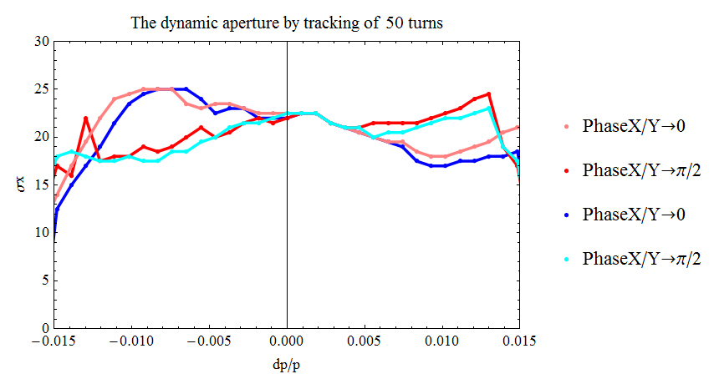
Zhangyuan lattice,downhill

Slide 3
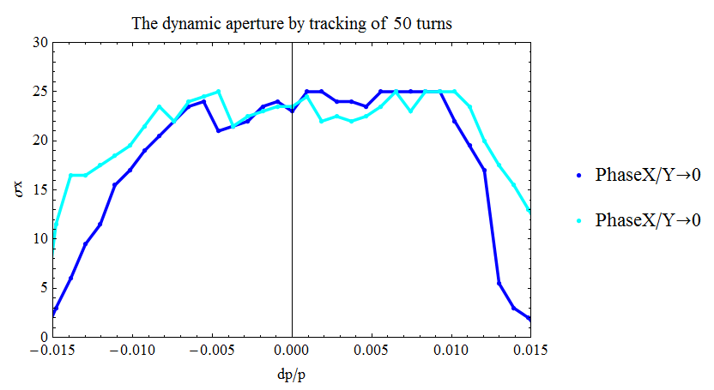
169.55 20组（ARC*16组）+K1（FFS*4）

Slide 4
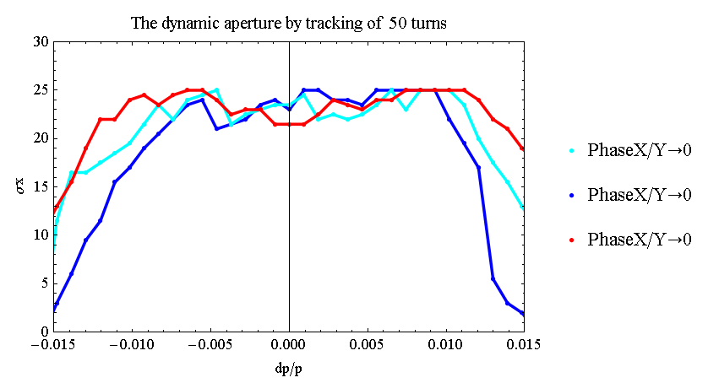
169.55 20组（ARC*16组）+K1（FFS*8）+K2(16?)

Slide 5
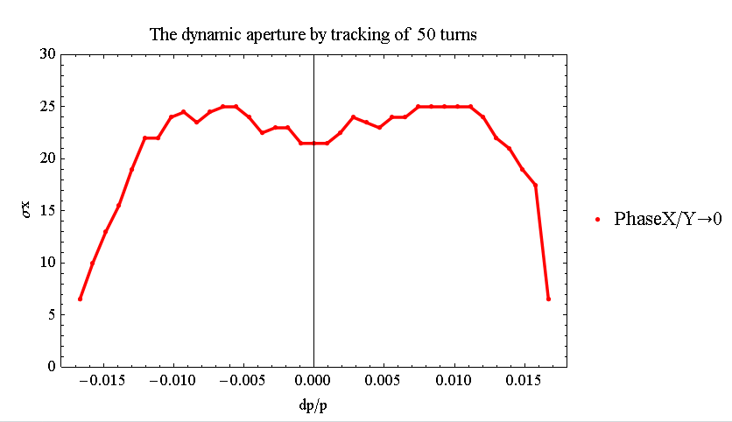
169.55 20组（ARC*16组）+K1（FFS*8）+K2(16?)

Slide 6
下一步
？

